Slide 1
Талгат Мусабаев

Slide 2
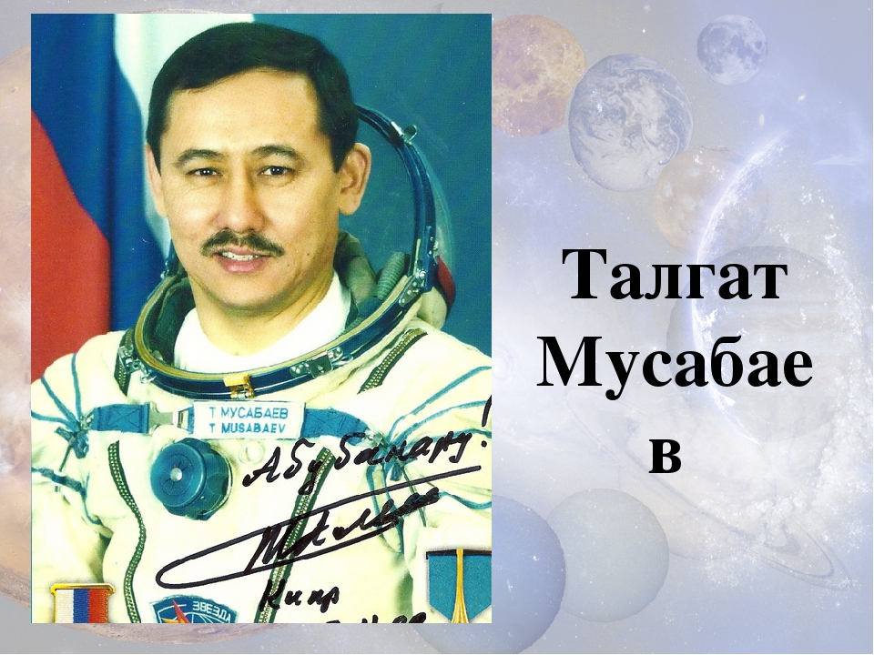

Slide 3
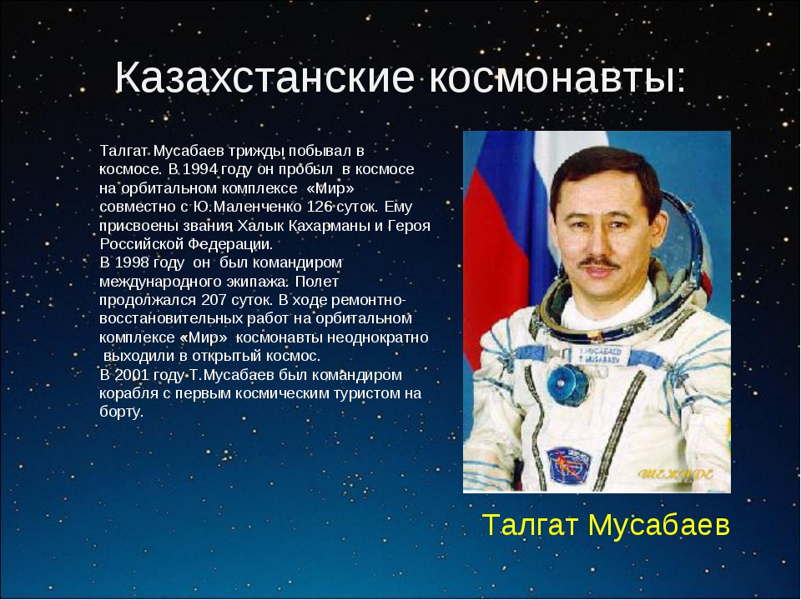

Slide 4
